Slide 1
আজকের গণিত ক্লাসে
সকলকে স্বাগতম

Slide 2
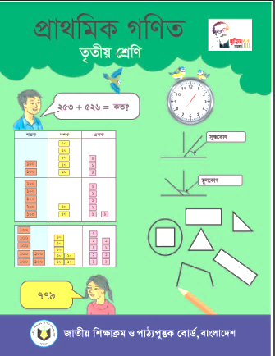
পরিচিতি
উজ্বল কুমার মজুমদার
সহকারী শিক্ষক
বড়বামনদহ স: প্রা: বিদ্যালয়
কোটচাঁদপুর, ঝিনাইদহ।
মোবাইলঃ ০১৭১৭৯৩৩০৭১
বিষয়ঃ প্রাথমিক গণিত
শ্রেণিঃ তৃতীয়, অধ্যায়ঃ ৩
পাঠের শিরোনামঃ বিয়োগ (হাতে রেখে)।
সময়ঃ 35 মিনিট

Slide 3
শিখনফল
10.2.১ º হাতে রেখে তিন অঙ্কবিশিষ্ট একটি সংখ্যা থেকে অনুর্ধ্ব তিন অঙ্কবিশিষ্ট ছোট সংখ্যা বিয়োগ করতে পারবে।

Slide 4
সমস্যাটি কীভাবে সমাধান করবে?
তোমাদের বিদ্যালয়ে ৬৪7 জন শিক্ষার্থী আছে। ছাত্র ২৮৪ জন হলে ছাত্রীর সংখ্যা কত?
১০
আমরা ৪ থেকে ৮ বিয়োগ করতে পারি না, তাই শতক স্থান থেকে ১ শতক দশক স্থানে সরাই।
শত | দশ | এক
৫
একক স্থানের অঙ্ক বিয়োগ করি।
৭ - ৪ = ৩
৬ ৪ ৭
- ২ ৮ ৪
শতক স্থানের অঙ্ক বিয়োগ করি।
৫ - ২ = ৩
১০০
১০০
১০
১০
১০
১
১
১
১০০
১০০
১০
১০
১০
১
১
১
৩
৬
৩
১০০
১০০
১০
১০
১০
১
দশক স্থানের অঙ্ক বিয়োগ করি।
১৪ - ৮ = ৬
১০
১০
১০
১০
১০

Slide 5
আমাদের আজকের পাঠ
বিয়োগ হাতে রেখে

Slide 6
৬২৪-৩৫৭ কীভাবে বিয়োগ করা যায়।
১০
৫
১
১০
আমরা ৪ থেকে ৭ বিয়োগ করতে পারি না, তাই দশক স্থান থেকে ১ দশ একক স্থানে সরাই।
6 ২ ৪
- 3 ৫ 7
একক স্থানের অঙ্ক ১৪-৭ = ৭
আমরা ১ থেকে ৫ বিয়োগ করতে পারি না, তাই শতক স্থান থেকে ১ শতক দশক স্থানে সরাই।
২
৬
৭
দশক স্থানের অঙ্ক ১১-৫ = ৬
বিয়োগ ফলঃ ২৬৭
শতক স্থানের অঙ্ক ৫-৩ = ২

Slide 7
৫০৩-২৭৪ কীভাবে বিয়োগ করা যায়।
৯
আমরা ৩ থেকে ৪ বিয়োগ করতে পারি না, তাই দশক স্থান থেকে ১ দশ একক স্থানে সরাই। কিন্তু দশক স্থানে ০। কাজেই আমাদের শতক স্থান থেকে ১ শতক দশক স্থানে সরাই। পরে দশক স্থান থেকে ১ দশ একক স্থানে সরাই।
৪
১০
১০
৫ ০ ৩
- ২ ৭ ৪
২
2
৯
একক স্থানের অঙ্ক ১৩-৪ = ৯
দশক স্থানের অঙ্ক ৯-৭ = ২
বিয়োগ ফলঃ ২2৯
শতক স্থানের অঙ্ক ৪-২ = ২

Slide 8
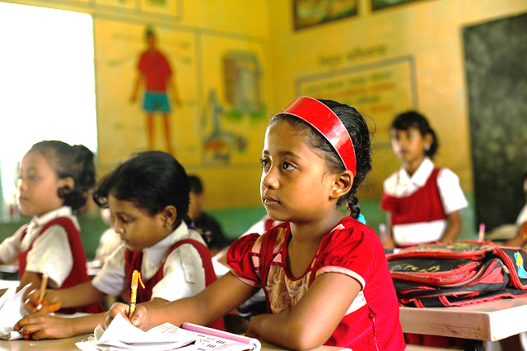
একক কাজ
বিয়োগ করঃ
৪) ৫ ৪ ৩
– ৬ ৭
২) ৭ ৮ ২
– ৪ ৩ ৬
৪ ৭ ৬
৩ ৪ ৬

Slide 9
পাশাপাশি বিয়োগ করি
আমরা ৫ থেকে ৭ বিয়োগ করতে পারি না, তাই শতক স্থান থেকে ১ শতক দশক স্থানে সরাই।
১০
আমরা ৪ থেকে ৬ বিয়োগ করতে পারি না, তাই দশক স্থান থেকে ১ দশ একক স্থানে সরাই।
১
৫
১০
১) ২ ৬ ৪ – ৭ ৬ =
৮
৮
১
শতক স্থানের বিয়োজ্যে কোন অঙ্ক না থাকায় ১ বসাই।
একক স্থানের অঙ্ক ১৪-৬ = ৮
দশক স্থানের অঙ্ক ১৫-৭ = ৮
১০
আমরা ৩ থেকে ৫ বিয়োগ করতে পারি না, তাই দশক স্থান থেকে ১ দশ একক স্থানে সরাই।
৮
৫
আমরা ৫ থেকে ৬ বিয়োগ করতে পারি না, তাই শতক স্থান থেকে ১ শতক দশক স্থানে সরাই।
১০
২) ৯ ৬ ৩ – ৪ ৬ ৫ =
৪
৯
৮
একক স্থান ১৩-৫ = ৮
শতক স্থান ৮-৪ = ৪
দশক স্থান ১৫-৬ = ৯

Slide 10
আমরা এভাবেও পাশাপাশি বিয়োগ করতে পারি।
১) ৪ ০ ০ – ১ ৩ ৯ =
২
৬
১
১
১
২) ৮ ০ ৩ – ৬ ০ ৯ =
১
৯
৪
১
১
৩) ৫ ১ ৩ – ২ ৪ ৯ =
২
৬
৪
১
১

Slide 11
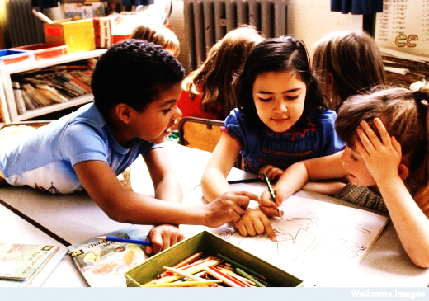
দলীয় কাজ
বিয়োগ করঃ
(১) ৩০৭ - ১৩৯ =
১ ৬ ৮
(২) ৪০৩ - ৩২১ =
৮ ২
(৩) ৫০০ - ২০৩ =
২ ৯ ৭

Slide 12
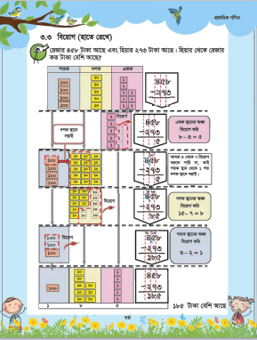
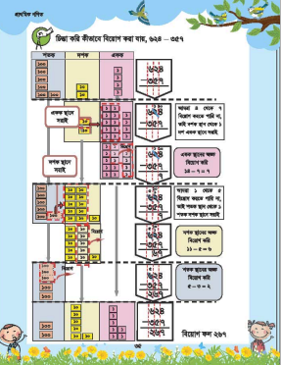
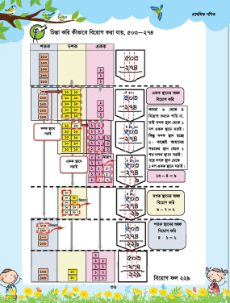
তোমার গণিত বইয়ের ৩৪, ৩৫ ও ৩৬ পৃষ্ঠা বের করো এবং ৫ মিনিট নিরবে পড়।

Slide 13
মূল্যায়ন
বিয়োগ করঃ
(১) ৮3 - 18 =
(৩) ৮ 4 ৭ ৬
- ২ 6 8 9
(৪) 3 ৭ ৯ 5
- 8 0 6
৭ ১
5 7 8 7
2 9 ৮ 9
(২) 242 + ১68 =
7 4

Slide 14
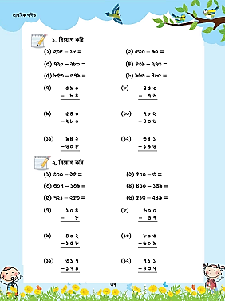
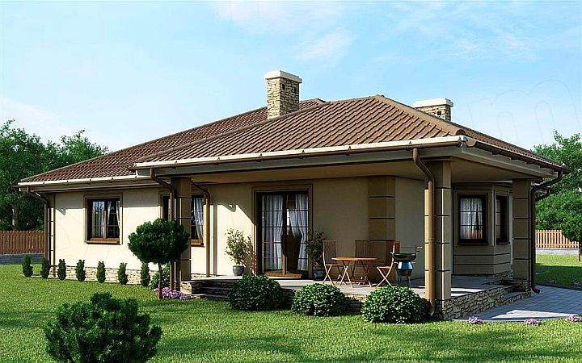
বাড়ির কাজ
তোমার পাঠ্য বইয়ের ৩৭ পৃষ্টার ১ নম্বর অঙ্কগুলো বাড়িতে সমাধান করবে।

Slide 15
সকলকে ধন্যবাদ

